Slide 1
SÉANCE A1 · MODULE 5
« Ça fait trois mois. »
Rachid a cinquante-deux ans et la tête lui tourne le matin depuis le mois de mars. Il appelle ça « rien ». Sa fille, elle, compte les mois — et c'est elle qui a raison.
75 minutes · Prendre rendez-vous chez le médecin
Notes:
Première séance du module. Ouvrir par une question au groupe : combien de temps attendez-vous avant d'aller voir un médecin ? Les réponses vont de « tout de suite » à « jamais », et l'écart dit à lui seul ce que le module va travailler. Ne juger aucune réponse.

Slide 2
OBJECTIFS DE LA SÉANCE
À la fin, je serai capable de…
1
dire depuis combien de temps un problème de santé dure ;
distinguer le médecin de famille, le sans-rendez-vous, le 8-1-1 et l'urgence ;
2
3
savoir ce qu'est un GMF et ce qu'on y trouve ;
4
préparer ce qu'il faut avoir sous la main avant de téléphoner.
A1 · Prendre rendez-vous chez le médecin
2
Notes:
Lire les objectifs à voix haute. Y revenir au billet de sortie.

Slide 3
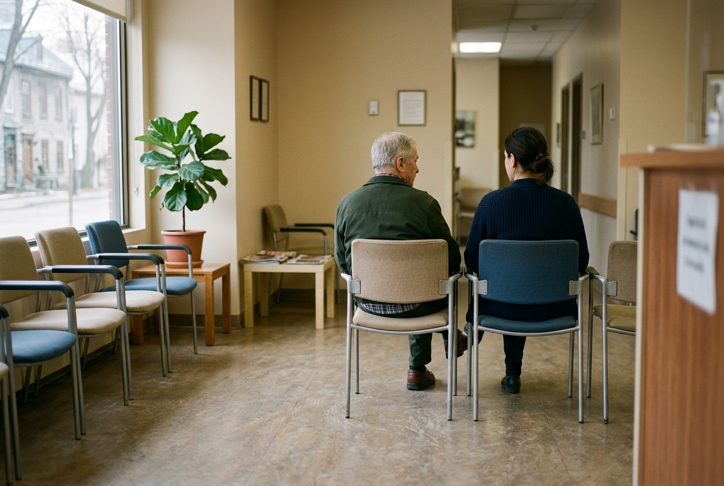
OBSERVATION
Cette personne se tient au mur en se levant. Depuis trois mois. Qu'est-ce qu'elle devrait faire ?
Est-ce que c'est grave ? Qui peut le dire ?
Où va-t-on avec un problème qui dure ?
Combien de temps peut-on attendre ?
Qu'est-ce qui empêche d'appeler ?
A1 · Prendre rendez-vous chez le médecin
3
Notes:
La dernière piste est la vraie : ce n'est presque jamais l'ignorance qui retient, c'est la langue au téléphone. Le dire au groupe — c'est exactement ce que le module va enlever comme obstacle.

Slide 4
DIALOGUE · 1 DE 3
Trois mois, et il appelle ça « rien »
Écoutez d'abord, diapositive masquée.
NADIA
Papa, tu t'es tenu au comptoir en te levant, tantôt. Je t'ai vu.
RACHID
C'est rien. Je me lève trop vite, c'est tout.
NADIA
Ça fait combien de temps que ça t'arrive ?
RACHID
Je ne sais pas. Depuis le mois de mars, peut-être. Ça passe en dix secondes.
A1 · Prendre rendez-vous chez le médecin
4
Notes:
Faire remarquer les deux façons de dire la durée dans quatre répliques : « ça fait combien de temps que » et « depuis le mois de mars ». Elles reviendront toute la séance.

Slide 5
DIALOGUE · 2 DE 3
Ce n'est pas à toi de décider
NADIA
Mars, on est en juin. Ça fait trois mois, papa.
RACHID
Trois mois, et je travaille tous les jours. Ce n'est pas une maladie, ça.
NADIA
Ce n'est pas à toi de décider. Tu as un médecin de famille, sers-t'en.
RACHID
La docteure Fongang, oui. Mais prendre un rendez-vous, c'est deux heures au téléphone.
A1 · Prendre rendez-vous chez le médecin
5
Notes:
« Ce n'est pas à toi de décider » est la phrase pivot du module. Un problème qui dure ne s'évalue pas soi-même. Demander au groupe s'il est d'accord.

Slide 6
DIALOGUE · 3 DE 3
Ce qu'il faut avoir à côté du téléphone
NADIA
Que tu as des étourdissements le matin depuis trois mois, et que tu es fatigué. Deux phrases, pas plus. Garde ta carte d'assurance maladie à côté de toi.
RACHID
Pourquoi la carte ?
NADIA
Ils demandent toujours le numéro. Et vérifie la date : si elle est expirée, tu vas payer.
RACHID
Elle est bonne jusqu'en février. J'appelle demain matin, alors.
A1 · Prendre rendez-vous chez le médecin
6
Notes:
« Deux phrases, pas plus » surprend toujours : les élèves croient devoir tout raconter au téléphone. Ce sera le point du défi 1.

Slide 7
UN PROBLÈME QUI DURE DEMANDE SON PROPRE MÉDECIN
Le sans-rendez-vous répare ce qui vient d'arriver ; le médecin de famille suit ce qui revient.
Au sans-rendez-vous, la personne qui vous reçoit ne connaît pas votre dossier et vous voit une seule fois. Pour trois mois de symptômes qui changent, il faut quelqu'un qui puisse comparer avec l'année dernière — et c'est votre médecin de famille.
A1 · Prendre rendez-vous chez le médecin
7
Notes:
Diapositive à photographier. C'est la décision la plus utile de tout le module, et beaucoup d'élèves ne l'ont jamais entendue formulée.

Slide 8
QUATRE PORTES
Laquelle pousser, et quand
Son médecin de famille
Le sans-rendez-vous
Ce qui dure, ce qui revient, ce qui demande un suivi dans le temps.
Le jour même, sans réserver — mais pas forcément avec son médecin.
Info-Santé, au 8-1-1
L'urgence, au 9-1-1
Une infirmière au téléphone, jour et nuit, gratuitement. Elle oriente.
Ce qui menace tout de suite : la poitrine, la respiration, une perte de connaissance.
A1 · Prendre rendez-vous chez le médecin
8
Notes:
Insister sur la troisième : beaucoup d'élèves ignorent le 8-1-1, qui est pourtant le bon premier appel quand on hésite entre les trois autres.

Slide 9
OÙ APPELER ?
Cinq situations, une décision
LA SITUATION
OÙ APPELER
Des étourdissements depuis trois mois
son médecin de famille
Une coupure au doigt, hier soir
le sans-rendez-vous
Une fièvre chez un enfant, la nuit
le 8-1-1
Une douleur à la poitrine, maintenant
le 9-1-1
Je ne sais pas si c'est grave
le 8-1-1
A1 · Prendre rendez-vous chez le médecin
9
Notes:
Faire ajouter deux situations par le groupe et les faire classer. C'est là que sortent les vraies hésitations.

Slide 10
DÉCIDER SOI-MÊME QUE CE N'EST PAS GRAVE
Le piège le plus fréquent
ON ENTEND SOUVENT
IL FAUT DIRE PLUTÔT
Je travaille tous les jours, donc ce n'est pas une maladie.
Ça dure depuis trois mois, donc j'en parle à quelqu'un.
Tenir debout n'est pas un diagnostic. Ce qui décide, ce n'est pas si l'on peut continuer, c'est depuis quand ça dure et si ça change.
A1 · Prendre rendez-vous chez le médecin
10
Notes:
Rachid dit cette phrase mot pour mot dans le dialogue. La faire retrouver, puis demander qui l'a déjà dite lui-même.

Slide 11
COMPRÉHENSION
Vrai ou faux ?
Répondez d'après le dialogue.
1
Rachid a des étourdissements depuis le mois de mars.
2
Rachid trouve tout de suite que c'est grave.
3
Dans un GMF, plusieurs médecins travaillent ensemble.
4
Au sans-rendez-vous, on voit son propre médecin.
5
Nadia conseille de tout raconter au téléphone.
6
Une carte d'assurance maladie expirée peut coûter cher.
A1 · Prendre rendez-vous chez le médecin
11
Notes:
Faire justifier chaque « faux » par la réplique exacte du dialogue.

Slide 12
CORRECTION
Vrai ou faux ?
Correction — on lit la réponse, on ne commente pas l'erreur.
1
Rachid a des étourdissements depuis le mois de mars. » vrai
2
Rachid trouve tout de suite que c'est grave. » faux — il dit « c'est rien »
3
Dans un GMF, plusieurs médecins travaillent ensemble. » vrai
4
Au sans-rendez-vous, on voit son propre médecin. » faux — pas forcément
5
Nadia conseille de tout raconter au téléphone. » faux — deux phrases, pas plus
6
Une carte d'assurance maladie expirée peut coûter cher. » vrai
A1 · Prendre rendez-vous chez le médecin
12
Notes:
Corriger en groupe. Donner la bonne réponse, sans revenir sur qui s'est trompé.

Slide 13
BILLET DE SORTIE
Écrivez en une phrase depuis quand dure quelque chose chez vous.
Un mal de dos, une fatigue, un bruit dans l'oreille — ou quelque chose de banal.
Employez « depuis » ou « ça fait… que ». Une phrase, pas plus.
A1 · Prendre rendez-vous chez le médecin
A1 · Prendre rendez-vous chez le médecin
13
Notes:
Personne n'est obligé d'écrire quelque chose de personnel : un mal de dos inventé fait le même travail de langue. Le dire avant de distribuer.

